Slide 1

«Управление изменениями в условиях реализации стратегии муниципальной системы образования»

Slide 2
ЕГЭ: абсолютный средний балл
Предмет | Средний балл
 | 2015 год | 2016 год
Русский язык | 57,53 | 58,49
Математика (базовый) | 3,41 | 3,92

Slide 3
ЕГЭ: абсолютный средний балл
Предмет | Абсолютный средний блл
 | Казачинский район | Красноярский край
Русский язык | 58,49 | 66,35
Математика (профиль) | 40,59 | 46,20
Математика (базовый) | 3,92 | 4,04
Физика | 43,08 | 47,59
Информатика и ИКТ | 46,55 | 53,66
Химия | 16,00 | 53,68
Биология | 45,63 | 51,59
обществознание | 50,38 | 53,61
История | 40,00 | 51,55
Литература | 34,00 | 58,86

Slide 4
ОГЭ: выбор предметов
Предмет | Участники ОГЭ
 | Количество | %
Русский язык | 91 | 99
Математика | 91 | 99
География | 17 | 18,47
Обществознание | 74 | 80,43
История | 9 | 9,74
Биология | 44 | 48,35
Химия | 11 | 11,95
Физика | 4 | 4,34
Информатика | 23 | 25

Slide 5
ОГЭ: средний оценочный балл
Предмет | Средний оценочный балл по пятибалльной школе 2016 год
 | Казачинский район | Красноярский край
Русский язык | 3,57 | 3,83
Математика | 3,41 | 3,56
Физика | 3,25 | 3,25
Информатика и ИКТ | 4 | 3,65
Химия | 4 | 3,69
Биология | 3,11 | 3,00
обществознание | 3,1 | 3,16
История | 2,55 | 2,79
География | 3,17 | 3,16

Slide 6
ОГЭ: средний оценочный балл
Предмет | Средний оценочный балл по пятибалльной шкале
 | 2015 год | 2016 год
Русский язык | 3,45 | 3,57
Математика | 3,1 | 3,41

Slide 7
ОГЭ: качество основных результатов
Предмет | Доля участников, не справившихся с работой | Доля участников, получивших оценку 4-5 | Средний балл
Русский язык | 4,39% | 50,54% | 3,57
Математика | 5,49% | 42,85% | 3,47
География | 11,76% | 29,41% | 3,17
Обществознание | 17,56% | 24,32% | 3,1
История | 55,55% | 11,11% | 2,55
Биология | 9,09% | 20,45% | 3,11
Химия | 0% | 72,72% | 4
Физика | 0% | 25% | 3,25
Информатика | 0% | 60,86% | 4

Slide 8
Лучшие результаты педагогов
ЕГЭ 2016
МБОУ | Количество сдававших | Максимальный балл | Количество участников, набравших более 70 баллов | Доля участников, набравших более 70 баллов |  | учитель
Русский язык
Мокрушинская СОШ | 6 | 70 | 1 | 16% | Гаврикова И.В.
Дудовская СОШ | 2 | 88 | 1 | 50% | Лопатина О. Ю.
Казачинская СОШ | 18 | 86 | 5 | 27,8% | Марченко Е. Н.
Вороковская СОШ | 5 | 72 | 1 | 20% | Однаева Л.А.
Математике (профиль)
Казачинская СОШ | 8 | 72 | 1 | 12,5% | Буряк Т. П.
Вороковская СОШ | 2 | 74 | 1 | 50% | Козлова О.В.
информатика
Казачинская СОШ | 9 | 72 | 1 | 11% | Барановская Г.А.
биология
Вороковская СОШ | 2 | 71 | 1 | 50% | Гавриленко П.Ю.

Slide 9
ОГЭ 2016
МБОУ | Количество сдававших | На «5» | На «4» | качество | учитель
Русский язык
Момотовская СОШ | 3 | 0 | 2 | 67% | Мингазутдинова П.И.
Отношинская СОШ | 3 | 0 | 2 | 67% | Убиенных Г. И.
Дудовская СОШ | 7 | 1 | 5 | 85,71% | Шваб Г. П.
химия
Казачинская СОШ | 6 | 3 | 1 | 67% | Никифорова Е. В.
Момотовская СОШ | 2 | 0 | 2 | 100% | Черных Л.Н.
Галанинская ООШ | 1 | 0 | 1 | 100% | Крылова Т. С.
география
Казачинская СОШ | 2 | 0 | 2 | 100% | Васильева Л.А.
информатика
Казачинская СОШ | 7 13 | 2 6 | 3 2 | 70% 62% | Барановская Г.А. Федченко О.С.
физика
Галанинская ООШ | 2 | 0 | 1 | 50% | Волкова С.Ю.

Slide 10
ИКР: основные результаты
Успешность выполнения итоговых краевых работ в 2016 году (% от максимального балла)
 | Среднее значение по муниципалитету (%) | Среднее значение по краю (%)
Читательская грамотность | 73,06 | 70,75
Групповой проект | 77,02 | 75,02

Slide 11
ИКР: лучшие результаты
школа | Читательская грамотность |  | Групповой проект |  | Фамилия, имя, отчество
 | Результаты школы | Результаты по краю | Результаты школы | Результаты по краю
Вороковская СОШ | 75,93 | 70,75 | 76,85 | 75,02 | Сысоева К.А.
Дудовская СОШ | 88,89 |  | 94,44 |  | Бойсан Н.Ф.
Казанская ООШ | 72,22 |  | 88,89 |  | Егорова В.И.
Казачинская СОШ | 72,55 76,14 |  | 77,16 77,19 74,56 |  | Долматова Т.М. Рябинина С.Н. Шалина О.В.
Матвеевская НОШ | 77,78 |  | 81,48 |  | Краснова К.А.
Мокрушинская СОШ | 75,56 |  |  |  | Бердникова Ю.Е.
Момотовская СОШ | 85,56 |  | 81,85 |  | Джалилова М.И.
Пискуновская ООШ | 72,22 |  | 77,78 |  | Плотникова Т.А.
Рождественская СОШ | 73,33 |  | 83,33 |  | Табунова А.А.

Slide 12
«Управление изменениями в условиях реализации стратегии муниципальной системы образования»

Slide 13
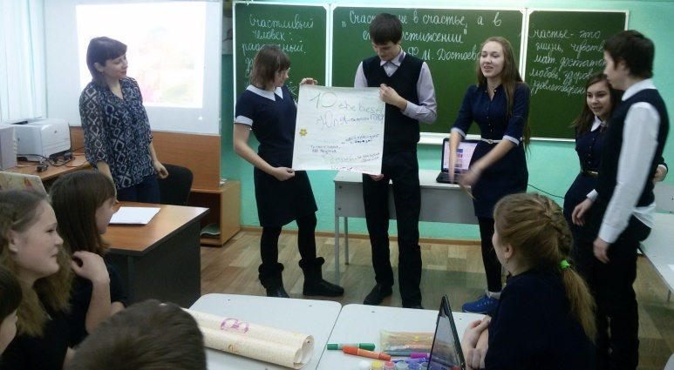
Конкурсы профессионального мастерства
Муниципальный конкурс: лучшее воспитательное занятие:
«Основы духовно-нравственной культуры»
Сысоева Клара Александровна
Лазарева Лариса Николаевна
Кротова Людмила Александровна

Slide 14
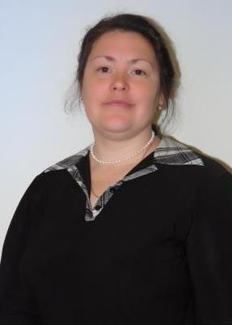
Всероссийский конкурс
«За нравственный подвиг учителя»
Виговская Маргарита
Александровна
3 место в номинации
«за организацию духовно-нравственного воспитания в ОУ»

Slide 15
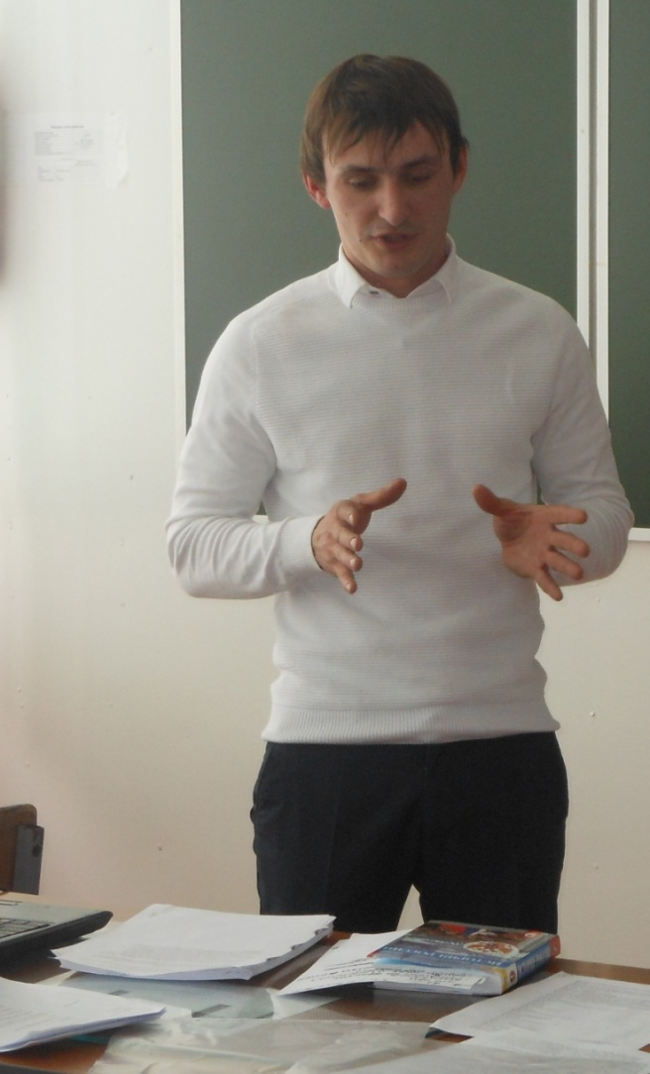
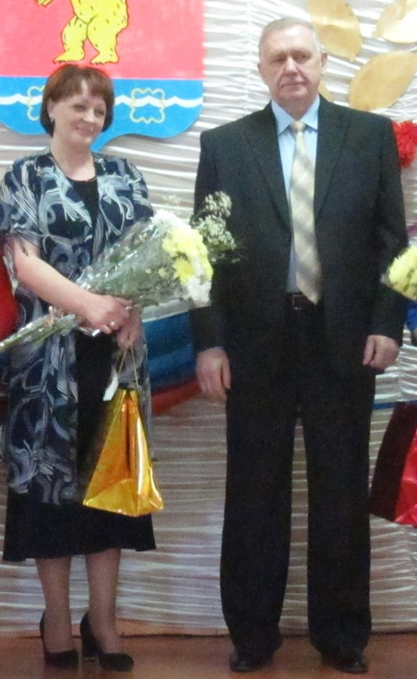
Муниципальные конкурсы профессионального мастерства
«Учитель года 2016»:
победитель Васильев Александр Николаевич
«Педагогический олимп»: лучший воспитатель ДОУ Говорушко Ольга Владимировна

Slide 16
«Управление изменениями в условиях реализации стратегии муниципальной системы образования»

Slide 17
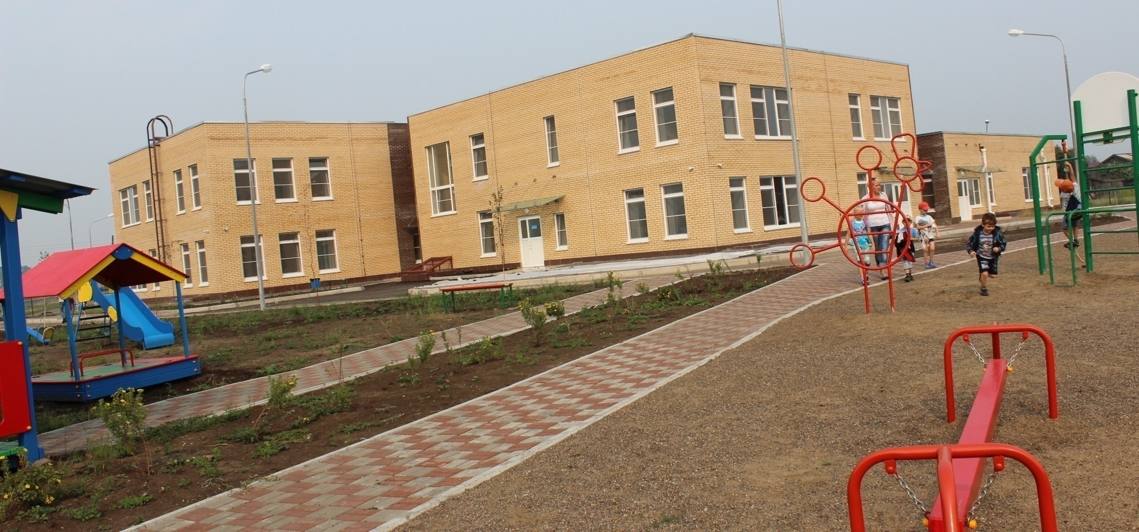
Развитие инфраструктуры:
Казачинский детский сад «Солнышко»
В рамках государственной программы края «Развитие образования» в 2016 году построен и введен в эксплуатацию новый детский сад на 95 мест в с.Казачинское.

Slide 18
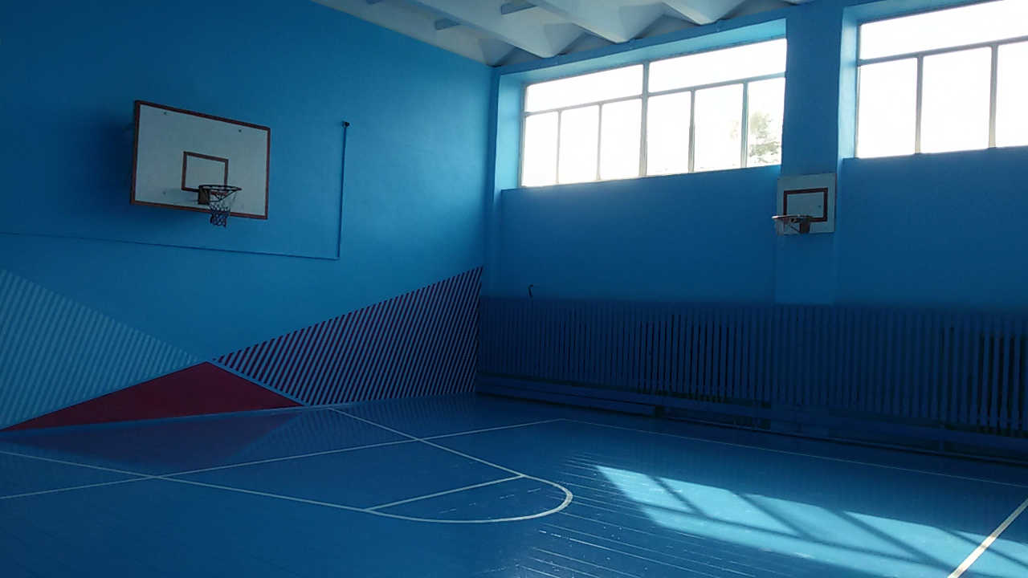
Развитие инфраструктуры:
Спортивный зал МБОУ
Казачинской СОШ

Slide 19
«Управление изменениями в условиях реализации стратегии муниципальной системы образования»

Slide 20
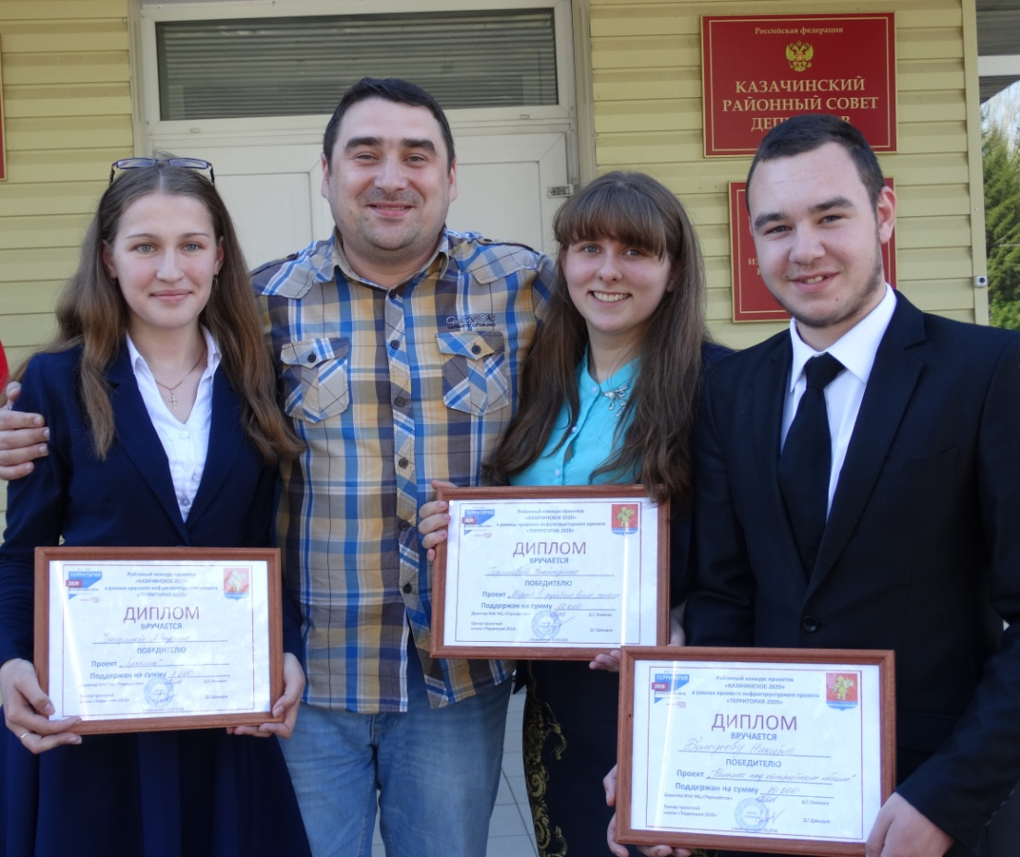
Краевой инфраструктурный проект «Территория 2020»
Белоусов Никита «Фильмы под открытым небом»
Горюнова Екатерина «Играй в футбол всем селом»
Чащина Марина «Лаборатория Архимед»

Slide 21
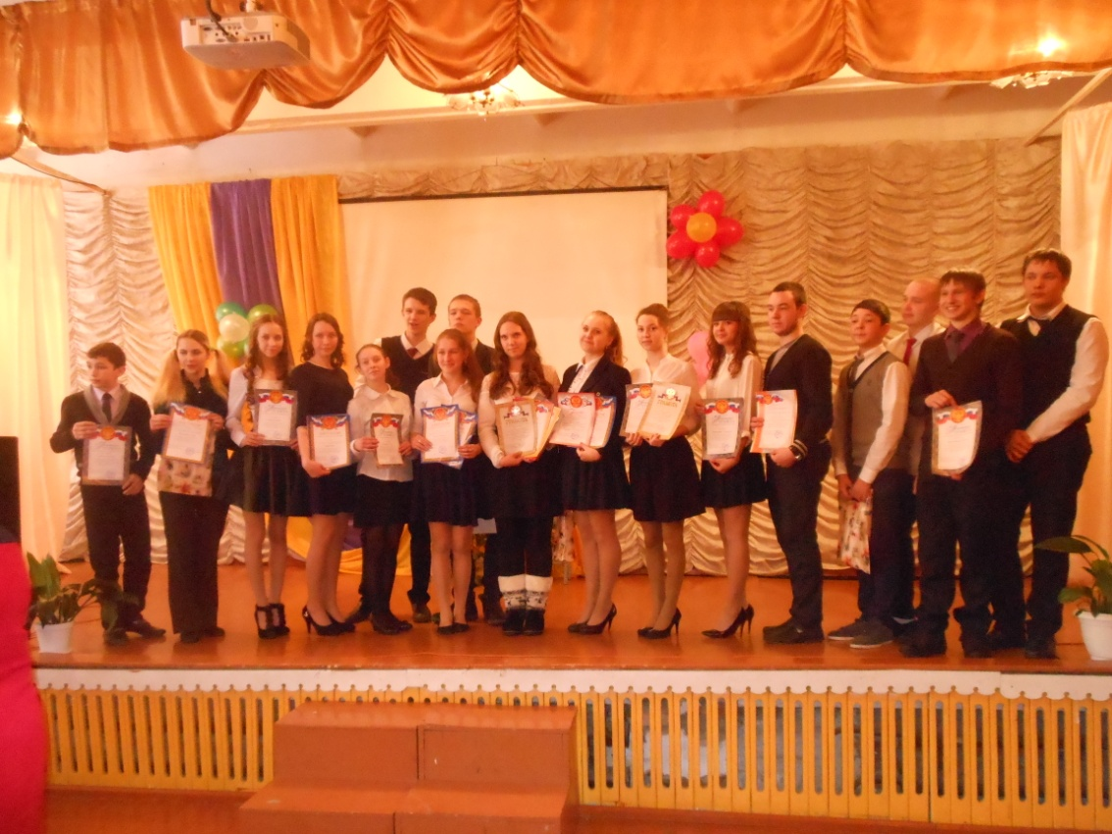
Проектно-исследовательская деятельность учащихся: районная конференция проектно-исследовательских работ «Эврика»

Slide 22
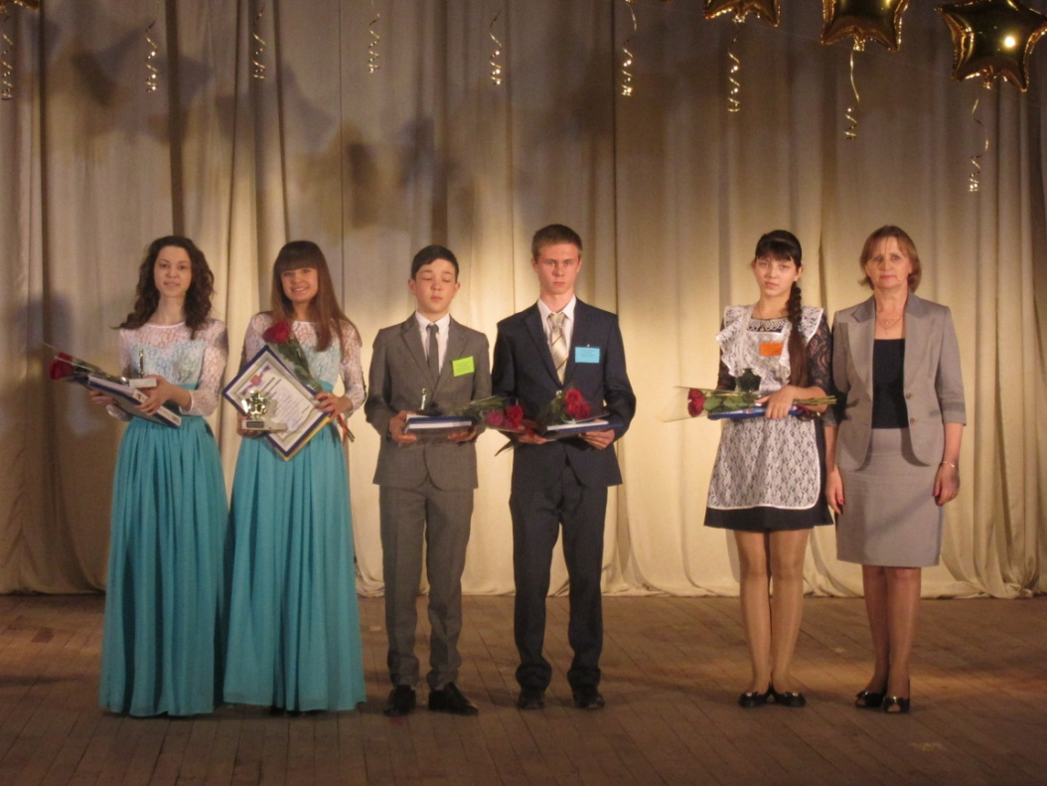
Церемония награждения одаренных школьников 2016 г.
Лучшие в номинациях:
Макаренко Александра,
Казачинская СОШ
Гилеева Марина,
Казачинская СОШ
Миникаев Анвар,
Казачинская СОШ
Александрова Ксения,
Вороковская СОШ
Тарханов Данил,
Галанинская ООШ

Slide 23
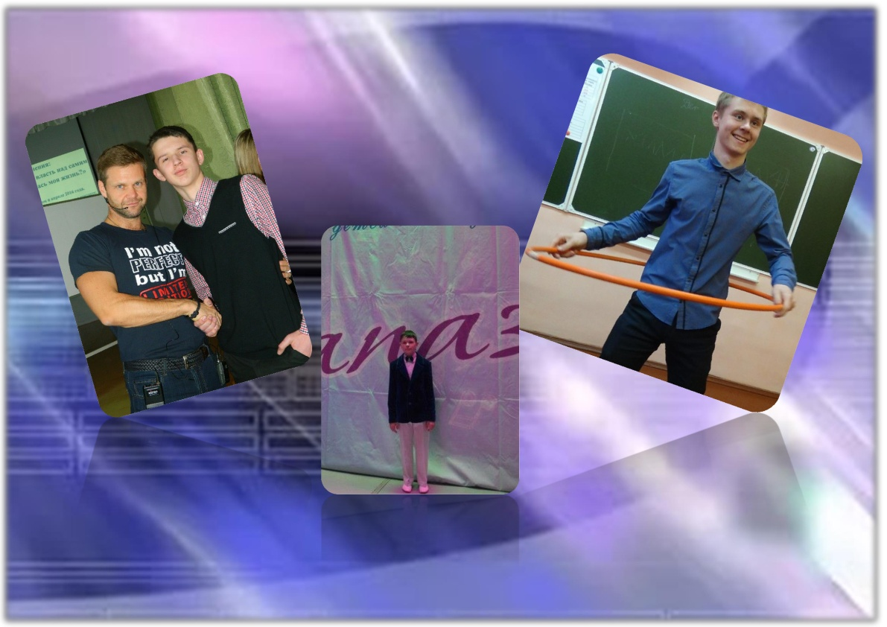
Лауреаты молодежной премии главы района:
Тарханов Данил-за высокие спортивные достижения
Федченко Егор-за высокие достижения в учебной деятельности
Блонский Никита-за высокие достижения в художественной сфере

Slide 24
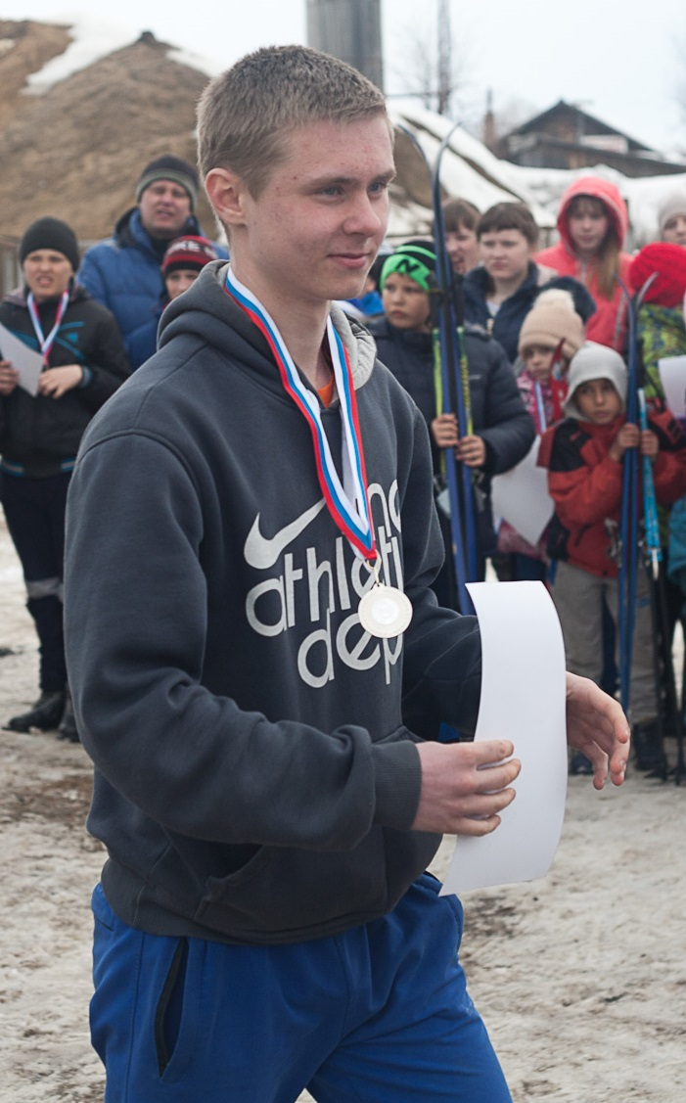
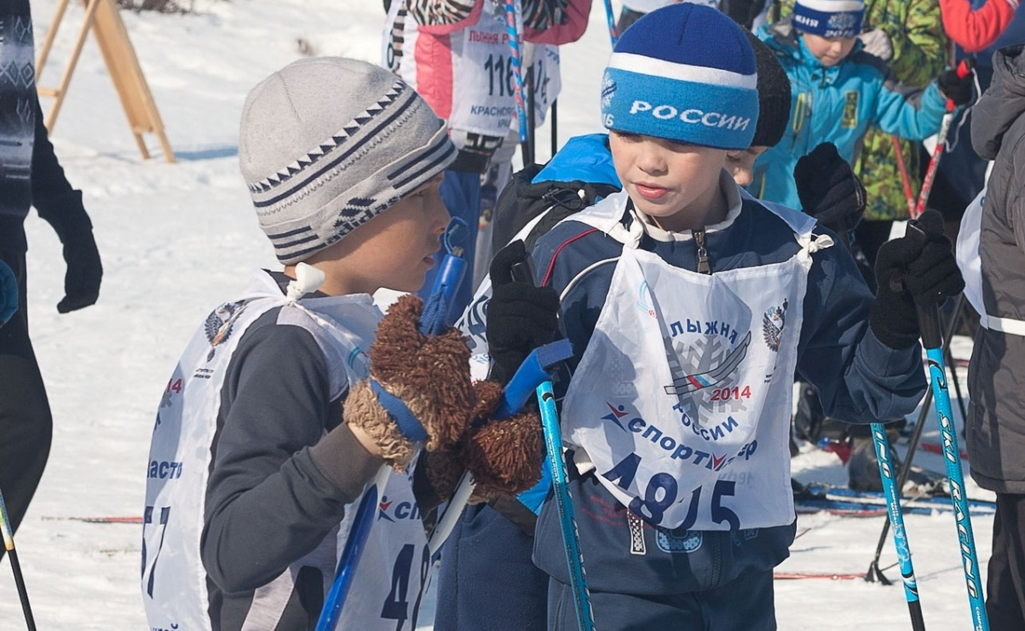
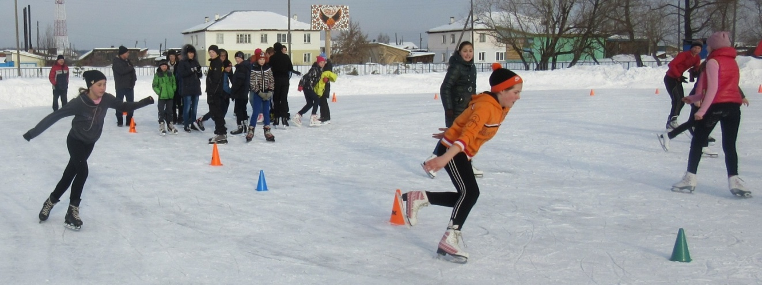
Развитие физкультуры и спорта

Slide 25
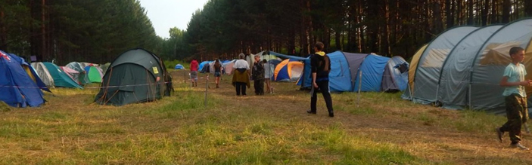
Туристический слет
«Летний меридиан 2016»

Slide 26
«Управление изменениями в условиях реализации стратегии муниципальной системы образования»

